Slide 1
第7讲 文件与数据格式化
信息科学与技术学院
北京师范大学 2018年秋季

Slide 2
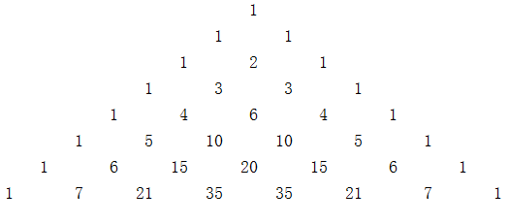
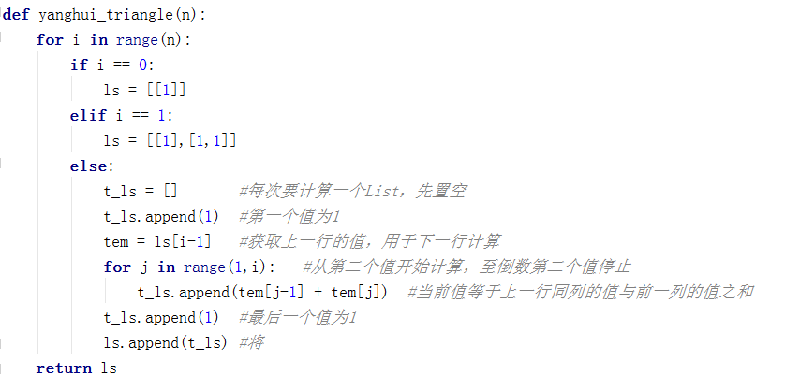
杨辉三角
5_yanghui_triangle.py

Slide 3
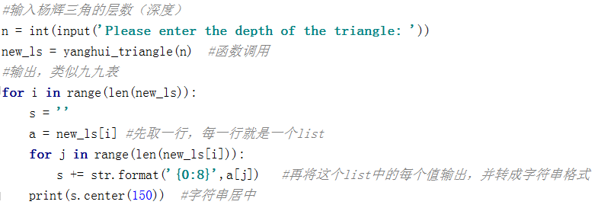
杨辉三角
5_yanghui_triangle.py

Slide 4
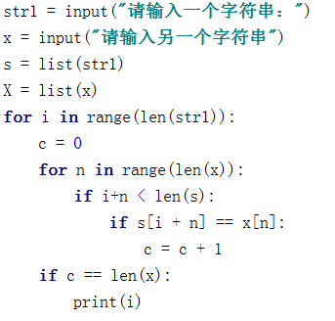
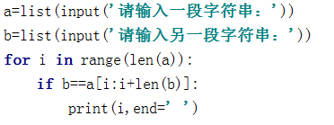
子串在原字符串中的位置

Slide 5
第 7 讲 目录
一、文件与文件对象
二、文件的读取与写
三、二进制文件的读取和写入
四、随机数据格式化和处理
五、异常处理
六、图像处理模块

Slide 6
第7讲（1）文件与文件对象

Slide 7
实例1：新生辩论赛排名
北师大新生辩论赛，已知4队选手的各评委给分，运用序列的各项操作求各队选手的得分，得分计算规则：去掉最高分和最低分之后的平均分。
import random
teams = ('信科','经管','体育','物理')
f_score = open('scores.txt','w')
for i in range(4):
for j in range(10):
tem_score = random.randint(70,99)
f_score.write('{0:<3}'.format(tem_score))
f_score.write('\n')
f_score.close()
7_score_w.py

Slide 8
实例1：新生辩论赛排名
f_r_score = open('scores.txt','r')
scores = []
lines = f_r_score.readlines()
for line in lines:
ls_score = line.split()
float_score = [float(item) for item in ls_score]
scores.append(float_score)
ave_scores = []
for i in range(len(scores)):
ave_tem = ( sum(scores[i]) - max(scores[i]) -
min(scores[i]) )/(len(scores[i])-2)
ave_scores.append(ave_tem)
max_score = max(ave_scores)
idx = ave_scores.index(max_score)
team_idx = teams[idx]
print('获得最高得分的院系是：{0}, 得分为：{1}'.format(team_idx,max_score))
f_r_score.close()
7_score_r.py

Slide 9
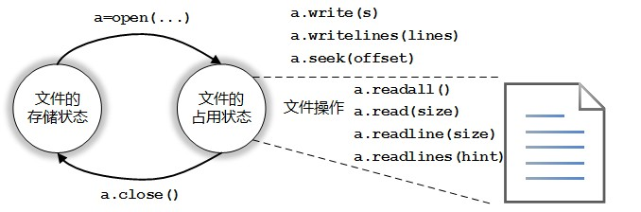
文件的打开关闭
什么是文件？ 文件是保存在磁盘或者其他存储介质上的数据的集合。
类型：文本文件和二进制文件
读写操作步骤：打开文件，读写数据，关闭文件

Slide 10
文件对象与open函数
handle = open(filename, mode)
open()函数返回一个文件对象
要打开或创建文件名
若不在当前路径，需指出具体路径
打开或创建文件
打开文件的模式
f_scores = open('scores.txt', 'w')
f_r_scores = open('scores.txt', 'r')

Slide 11
第7讲（2）文件的读取与写入

Slide 12
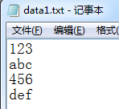
文件的写入
文件的读写操作步骤：打开文件，读写数据，关闭文件
f.open(‘data1.txt’,’w’) #创建或打开data1.txt
f.write(s) #把字符串写入到文件f
f.writelines(lines) #依次把列表lines中的各字符串写入到文件f
注：write()/writelines()不会添加换行符，可通过添加\n实现换行
f = open(r'D:\python_programs\data1.txt','w')
f.write('123\n')
f.write('abc\n')
f.writelines(['456\n','def\n'])
f.close()
with open('test.txt', 'w') as f:
f.write('bamboo',’poplar’)
7_textfile_write.py

Slide 13
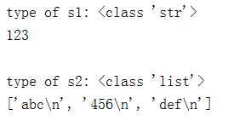
文件的读取
文件的读写操作步骤：打开文件，读写数据，关闭文件
f = open(‘data1.txt’,’r’) #打开文件，若文件不存在，则
导致FileNotFoundError
f.read() #从f中读取剩余内容，直至文件结尾，返回一个字符串
f.readline() #从f中读取1行内容，返回一个字符串
f.readlines() #从f中读取剩余多行内容，返回一个列表
f1 = open(r'd:\python_programs\data1.txt','r')
s1 = f1.readline()
print('type of s1:',type(s1))
print(s1)
s2 = f1.readlines()
print('type of s2:',type(s2))
print(s2)
注：把每行末尾的换行符'\n'也读进来了
7_textfile_read.py

Slide 14
文件的读写操作模式
模式 | 描述
r | 以只读方式打开文件
w | 以写入方式打开文件。若文件不存在则创建文件；若文件存在，则先清空原文件再写入新的内容
a | 以追加模式打开文件（保留原来的内容直接在后面追加新的内容。即一打开文件，文件指针自动移到文件末尾；若文件不存在则创建）
r+ | 相当于r+w，以读写方式打开文件，若文件不存在则报错(IOError)。
w+ | 相当于w+r，以读写方式打开文件，清空原文件内容，若文件不存在则创建
a+ | 相当于a+r，可追加可写，并把文件指针移到文件尾，若文件不存在则创建
b | 以二进制模式打开文件。对应于文本文件：'rb' 'wb' 'ab' 'rb+' 'wb+' 'ab+'。

Slide 15
第7讲（3）二进制文件读写操作

Slide 16
二进制文件的写入
文件的读写操作步骤：打开文件，读写数据，关闭文件
f = open('data1.dat', 'wb') #打开文件
f.write(b) #将字节数据写入到二进制文件中
f1 = open(r'd:\Python_programs\data1.dat','wb')
f1.write(b'123')
f1.write(b'abc')
f1.close()
7_binfile_write.py

Slide 17
二进制文件的读取
文件的读写操作步骤：打开文件，读写数据，关闭文件
f = open('data1.dat', 'rb') #创建或打开文件,若
文件不存在，则 导致FileNotFoundError
f.read( ) #从f中读取剩余内容直至文件结尾
f.seek(offset, whence=0) #改变文件读写位置
whence(0起始，1当前，2末尾)偏移offset个字节，正结束方向移动，负往开始方向移动。
f1 = open(r'd:\Python_programs\data1.dat','rb')
b = f1.read()
print(b)
f1.close()
7_binfile_read.py

Slide 18
第7讲（4）数据格式化和处理

Slide 19
数据的组织维度
一维数据由对等关系的有序或无序数据构成，采用线性方 式组织，对应于数学中的数组和集合等概念。
中国、美国、日本、德国、法国、英国、意大利、加拿大、俄罗斯、欧盟、澳大 利亚、南非、阿根廷、巴西、印度、印度尼西亚、墨西哥、沙特阿拉伯、土耳其、 韩国
二维数据，也称表格数据，由关联关系数据构成，采用表格方 式组织，对应于数学中的矩阵，常见的表格都属于二维数据
城市 | 环比 | 同比 | 定基
北京 | 101.5 | 120.7 | 121.4
上海 | 101.2 | 127.3 | 127.8
广州 | 101.3 | 119.4 | 120.0
深圳 | 102.0 | 140.9 | 145.5
沈阳 | 100.1 | 101.4 | 101.6
环比：上月=100；同比：上年同月=100；定基：2015年=100。

Slide 20
数据的组织维度
高维数据由键值对类型的数据构成，采用对象方式组织，属于整合度更好的数据组织方式。在网络系统中 十分常用，HTML、XML、JSON等都是高维数据组织的语法结构。
"本书作者" : [
{ "姓氏" : "嵩",
"名字" : "天",
"单位" : "北京理工大学" },
{ "姓氏" : "礼",
"名字" : "欣",
"单位" : "北京理工大学" },
{ "姓氏" : "黄",
"名字" : "天羽",
"单位" : "北京理工大学" }
]

Slide 21
一二维数据的存储格式
CSV 格式 （ Comma-Separated Values，即逗号分隔值），
一种通用的、相对简单的文件格式，在商业和科学上广泛应用，尤 其应用在程序之间转移表格数据。
该格式的应用基本规则：
（1）纯文本格式，通过单一编码表示字符；
（2）以行为单位，开头不留空行，行之间没有空行；
（3）每行表示一个一维数据，多行表示二维数据；
（4）以逗号分隔每列数据，列数据为空也要保留逗号；
（5）可以包含或不包含列名，包含时列名放置在文件第一行。

Slide 22
一二维数据的表示与读写
CSV文件的每一行是一维数据，可用列表类型表示，整个CSV文件是一个二维数据，由表示每一行的列表类型作为元素，组成一个二维列表。
[
['城市', '环比', '同比', '定基\n'],
['北京', '101.5', '120.7', '121.4\n'],
['上海', '101.2', '127.3', '127.8\n'],
['广州', '101.3', '119.4', '120.0\n'],
['深圳', '102.0', '140.9', '145.5\n'],
['沈阳', '100.1', '101.4', '101.6\n'],
]

Slide 23
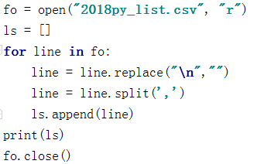
CSV数据的表示与读写
#导入CSV格式数据到列表
从CSV文件中获得内容时，每行 最后一个元素后面包含了一个换行符（"\n"）
使用字符 串的replace()方法将其去掉
7_csv_r.py
Notes:
以split(",")方法从CSV文件中获得内容时，每行 最后一个元素后面包含了一个换行符（"\n"）。对于数据的表达和使用来说，这个换行符是多余的，可以通过使用字符 串的replace()方法将其去掉，如第4行。

Slide 24
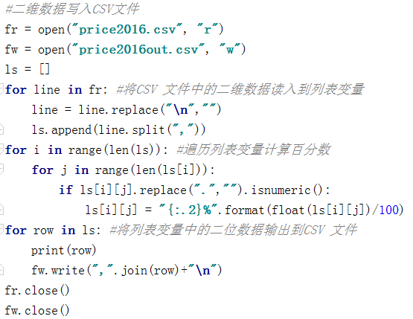
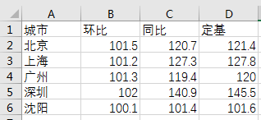
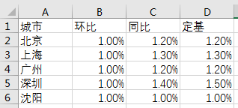
CSV数据的表示与读写
7_csv2D_w.py

Slide 25
第7讲（5）异常处理

Slide 26

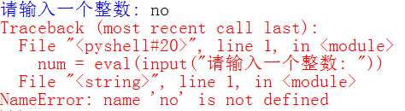
异常处理:程序异常怎么办？
观察下面这段小程序：
当用户输入的不是数字呢？
怎么办？

Slide 27
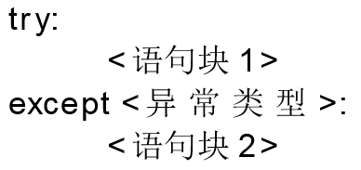
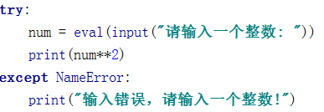

异常处理: try-except语句
4_test_try_1.py

Slide 28
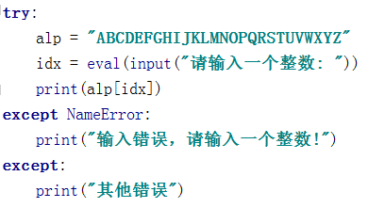
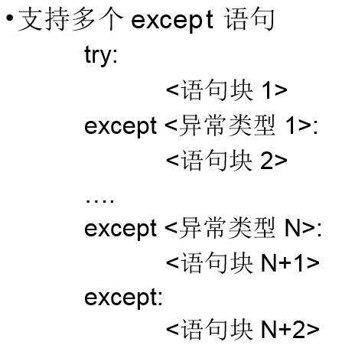
异常的高级用法
>>>
请输入一个整数: NO
输入错误，请输入一个整数!
>>>
请输入一个整数: 100
其他错误
4_test_try_2.py
Notes:
该程序将用户输入的数字作为索引从字符串alp中返回一个 字符，当用户输入非整数字符时，except NameError异常 被捕获到，提示升用户输入类型错误，当用户输入数字不在 01到256之间时，异常被except捕获，程序打印其他错误 信息，执行过程和结果如 下：

Slide 29

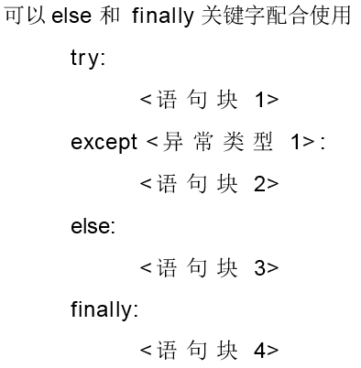
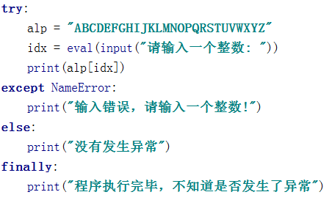
异常的高级用法
采用else和finally修改代码如下：
>>>请输入一个整数: 5
F
没有发生异常
程序执行完毕，不知道是否发生了异常
>>>请输入一个整数: NO
输入错误，请输入一个整数!
程序执行完毕，不知道是否发生了异常
4_test_try_3.py

Slide 30
第7讲（6）基本图像处理

Slide 31



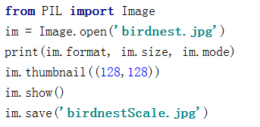
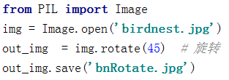
图像的缩放与旋转
8_scale.py
8_rotate.py

Slide 32

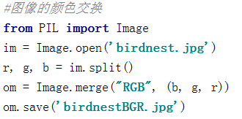
图像改变颜色
8_change_color.py

Slide 33

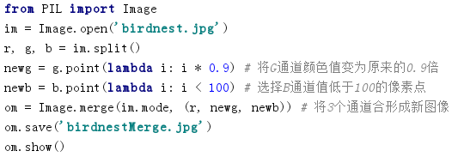
图像改变颜色
8_change_color.py

Slide 34


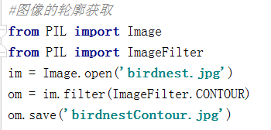
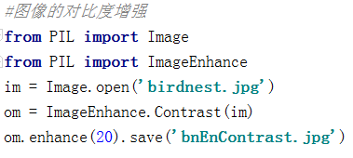
图像的过滤与增强
8_contour.py
8_enhance.py

Slide 35
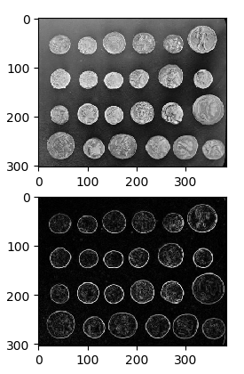
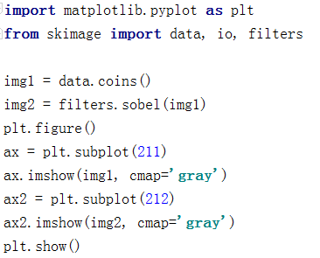
图像的边缘检测
8_subfig.py

Slide 36
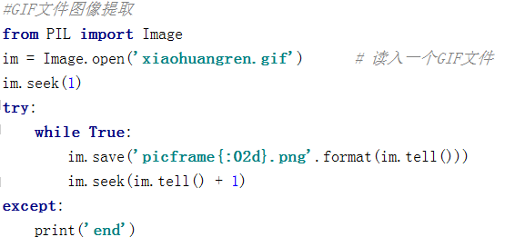
序列图像处理
8_serial.py

Slide 37
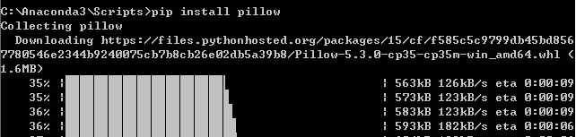

PIL库的安装
PIL是Python语言的第三方基础图像处理库（库名：pillow）
pip install pillow

Slide 38
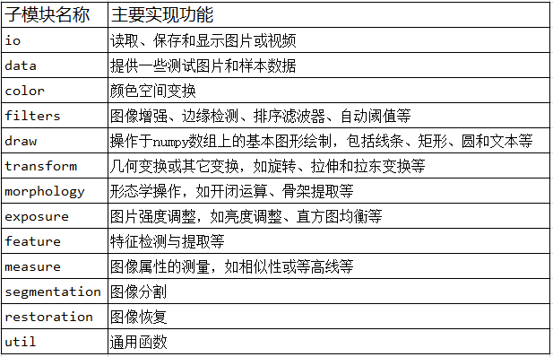
skimage库的安装
skimage即是Scikit-Image，全称是scikit-image SciKit (toolkit for SciPy) ，是一款图像处理包,提供了更多的图像处理功能。
pip install scikit-image

Slide 39
matplotlib库的安装
matplotlib提供数据绘图功能的第三方库
pyplot子库主要用于实现各种数据展示图形的绘制
pip install matplotlib

Slide 40
The End

Slide 41
练习题（红色标注为第6次作业题）
求s=a+aa+aaa+aaaa+aa...a的值，其中a是一个数字。例如2+22+222+2222+22222(此时共有5个数相加)，几个数相加有键盘控制。
给定N个不同的数（例如：53，18，27，10，92，7，15……)，提取这N个数里最大的M个数。
求一个3*3矩阵对角线元素之和。
两个 3 行 3 列的矩阵，实现其对应位置的数据相加，并返回一个新矩阵。
利用内置函数chr(),ord()以及random模块写一个简单随机4位验证码。
给定随机字符串（例如：‘abaaaeeccddfbgaa’），提取出现频率最高的字符。

Slide 42

练习题（红色标注为第6次作业题）
编写程序，输入两个正整数m,n(m>n)，计算从m个元素中任取n个元素的组合数。计算公式如下：
编写函数，统计传入的数组中大写字母的个数，并将个数返回。
编写函数，使给定的一个二维列表转置。
读入10个同学5门课程的成绩文件scores.txt(或scores.csv)，分别用函数求：1）每个学生的平均分；2）每门课程的平均分；3）找出最高分所对应的学生和课程；4）求出平均分方差。将计算结果存放到磁盘文result.txt(或result.csv)中。
将列表中元素为x的元素删除（x从键盘输入），列表中的元素不重复。

